Slide 1
Connected Flowers
Project Plant ++
Par Hugo Boueix, Vivien Mouret et Arthur Fourfooz

Slide 2

L'idée
Base de données
Capteur et Arduino
Application

Slide 3

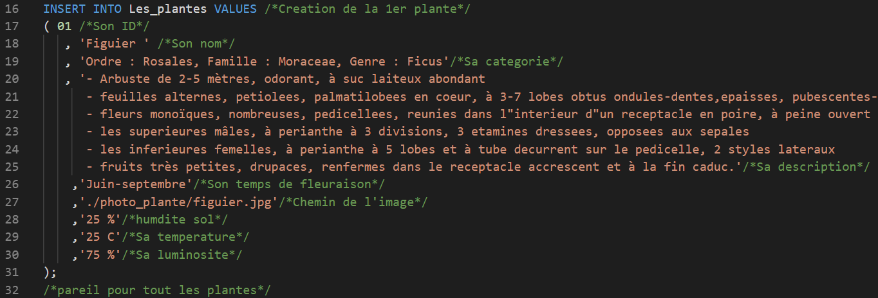
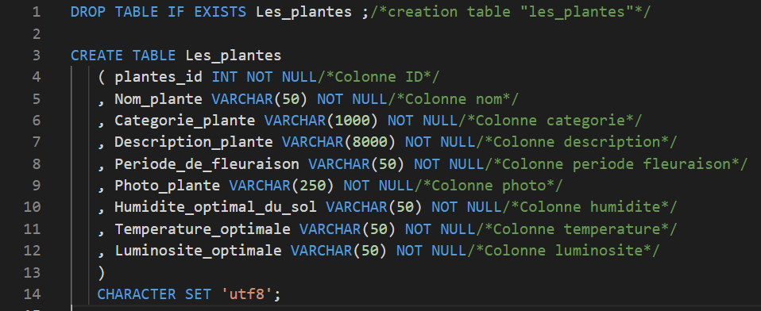
Base de données
Utilisation de MariaDB
9 colonne
30 plantes

Slide 4

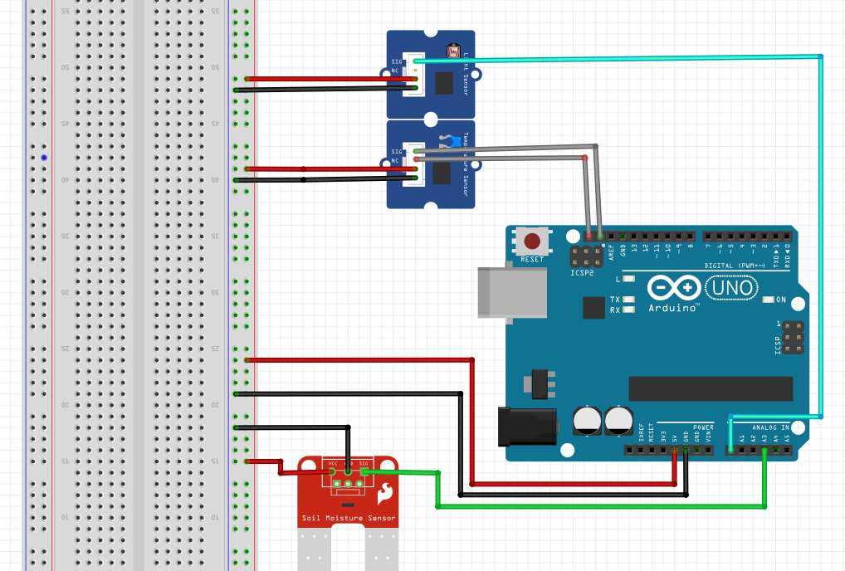

Capteur et arduino
Carte arduino UNO
Capteur de température
Capteur de luminosité
Capteur d'humidité

Slide 5
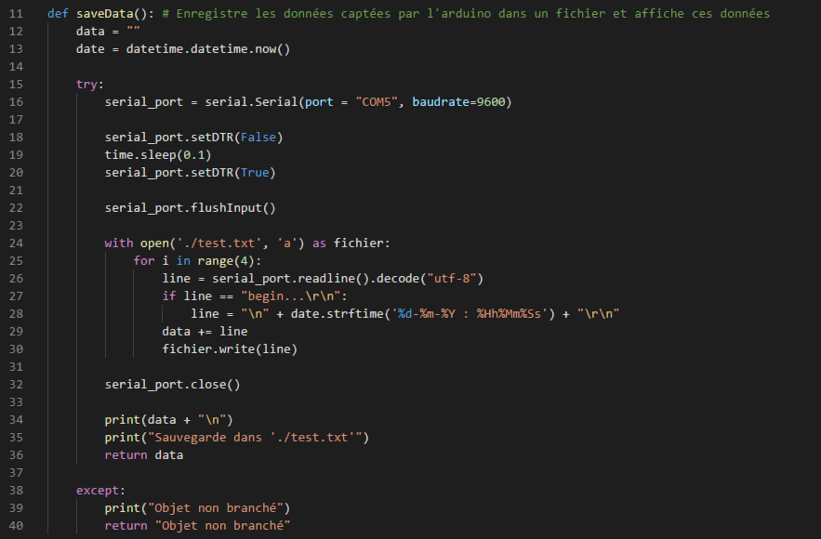

Application
Récuperer BDD et l'affiche
Prend les valeurs des capteurs

Slide 6
Résultat

